Slide 1
Δορυφορικές και Κινητές Επικοινωνίες
ΠΑΝΕΠΙΣΤΗΜΙΟ ΠΑΤΡΩΝ – ΗΜΤΥ – ΕΡΓΑΣΤΗΡΙΟ ΑΣΥΡΜΑΤΗΣ ΕΠΙΚΟΙΝΩΝΙΑΣ – WIRELESS TELECOMMUNICATIONS LABORATORY
Σταύρος Κωτσόπουλος
Αν. Καθηγητής
Διάλεξη 2η
Το παρόν υλικό υλοποιήθηκε από τον Πέτρο Καραδήμα στα πλαίσια του προγράμματος ΕΠΕΑΕΚ ΙΙ
Δορυφορικές και Κινητές Επικοινωνίες
Notes:
Διάλεξη 7η
Διάδοση Κυμάτων και Σχεδίαση Κεραιών

Slide 2
Μάθημα 2ο
ΠΑΝΕΠΙΣΤΗΜΙΟ ΠΑΤΡΩΝ – ΗΜΤΥ – ΕΡΓΑΣΤΗΡΙΟ ΑΣΥΡΜΑΤΗΣ ΕΠΙΚΟΙΝΩΝΙΑΣ – WIRELESS TELECOMMUNICATIONS LABORATORY
RF Modeling
Link Budget
Cell Planning
Διάλεξη 2η
Δορυφορικές και Κινητές Επικοινωνίες
Notes:
Διάλεξη 7η
Διάδοση Κυμάτων και Σχεδίαση Κεραιών

Slide 3
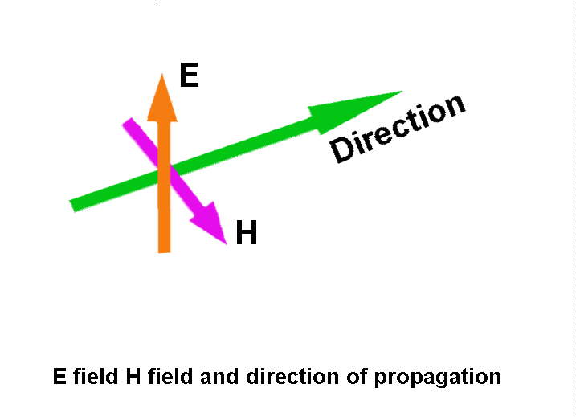
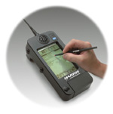


RF Modeling
ΠΑΝΕΠΙΣΤΗΜΙΟ ΠΑΤΡΩΝ – ΗΜΤΥ – ΕΡΓΑΣΤΗΡΙΟ ΑΣΥΡΜΑΤΗΣ ΕΠΙΚΟΙΝΩΝΙΑΣ – WIRELESS TELECOMMUNICATIONS LABORATORY
Research
Διάλεξη 2η
Δορυφορικές και Κινητές Επικοινωνίες
Notes:
Διάλεξη 7η
Διάδοση Κυμάτων και Σχεδίαση Κεραιών

Slide 4


Διαδικασία σχεδιασμού του μοντέλου
Ιδέα
Σχεδίαση
Διάλεξη 2η
Ολοκλήρωση
Δορυφορικές και Κινητές Επικοινωνίες

Slide 5
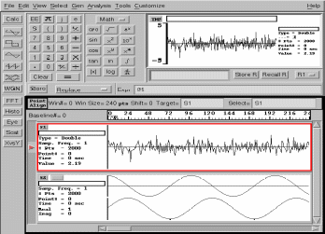
RF Modeling
Παραμετροποίηση
του Προβλήματος
Επιλογή Γεωγραφικής
Περιοχής
Συσχέτιση των Τεχνικών
Παραμέτρων
Πειραματικές
Μετρήσεις
Εύρεση της Συνάρτησης
του Path Loss
Απεικόνιση του Path Loss
σε σχέση με την Απόσταση
Διάλεξη 2η
Σύγκριση και εύρεση
της απόκλισης των Θεωρητικών και
Πειραματικών Τιμών
Τελική Μαθηματική Εκφραση
του path Loss
Προσδιορισμός των Διορθωτικών
Συντελεστών Βαρύτητας
Δορυφορικές και Κινητές Επικοινωνίες

Slide 6
RF Modeling
ΠΑΝΕΠΙΣΤΗΜΙΟ ΠΑΤΡΩΝ – ΗΜΤΥ – ΕΡΓΑΣΤΗΡΙΟ ΑΣΥΡΜΑΤΗΣ ΕΠΙΚΟΙΝΩΝΙΑΣ – WIRELESS TELECOMMUNICATIONS LABORATORY
Για να υπολογίσουμε τις απώλειες σε μια ζεύξη πρέπει αν χαρακτηρίσουμε το μέσο με ένα RF Μοντέλο. Το πιο απλό μοντέλο είναι ο νόμος του Friis. Το μοντέλο αυτό είναι όμως ικανοποιητικό μόνο για ελεύθερο χώρο.
Pt
Pr
Διάλεξη 2η
Δορυφορικές και Κινητές Επικοινωνίες
Notes:
Διάλεξη 7η
Διάδοση Κυμάτων και Σχεδίαση Κεραιών

Slide 7
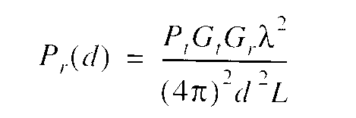
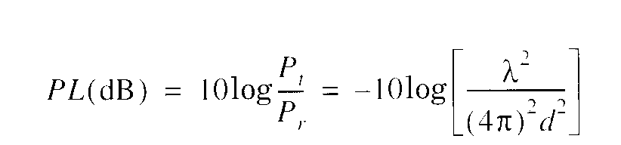
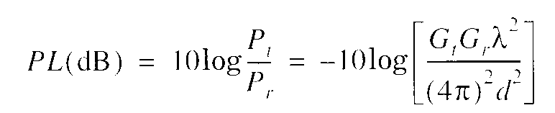
Free Space Model
Η λαμβανόμενη ισχύς σε συνάρτηση με την απόσταση:
Οι απώλειες του ραδιο-διαύλου, μπορούν να περιλαμβάνουν ή να μην περιλαμβάνουν τις απολαβές των κεραιών. Στην περίπτωση αυτή υποθέτουμε ότι οι απολαβές των κεραιών είναι 1.:
Εάν περιλαμβάνονται οι απολαβές των κεραιών, τότε:
Διάλεξη 2η
Δορυφορικές και Κινητές Επικοινωνίες

Slide 8
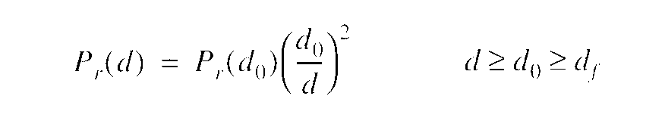
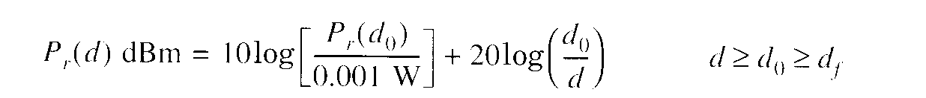
Οπως παρατηρήσαμε, στο μοντέλο του ελευθέρου χώρου, πραγματοποιείται η εκτίμηση της ισχύος λήψης συναρτήσει της απόστασης και της συχνότητας. Επίσης, υπάρχουν διάφορα εμειρικά μοντέλα τα οποία περιλαμβάνουν και άλλες παραμέτρους (π.χ τις αποστάσεις των κεραιών από το έδαφος).
Πάντως, εάν θέλουμε να εστιασθούμε στην διακύμανση της ισχύος σε συνάρτηση μόνο με την απόσταση, τότε κρίνεται σκόπιμο να εκφράσουμε την μεταβολή αυτή, με όρους Λαμβανόμενης Ισχύος Αναφοράς (reference received power) ή Απώλειες Ραδιο-δρόμου (Path Loss).
H Ισχύς Αναφοράς, εκφράζεται σε μια κλειστή ακτινική απόσταση, d_{0:}
Διάλεξη 2η
Δορυφορικές και Κινητές Επικοινωνίες

Slide 9
Log-distance Path Loss Model
Το Μοντέλο του ελευθέρου χώρου, είναι μια ειδική περίπτωση και ισχύει όταν ο Tx και ο Rx είναι σε συνθήκες οπτικής επαφής.
Πραγματικά φαινόμενα διάδοσης, υφίστανται σε περιβάλλοντα όπου υπάρχουν Κτίρια, Δένδρα, Οχήματα, κ.λ.π. Τα αντικείμενα αυτά εμποδίζουν τα κύματα και προκαλούν επιπρόσθετες εξασθενήσεις από αυτήν του Ελευθέρου Χώρου.
Τα ραδιο-κύματα υφίστανται Ανάκλαση, Διάθλαση και Περίθλαση.
Λόγω της πολυπλοκότητας του γεωγραφικού περιβάλλοντος, είναι πολύ δύσκολο να υλοποιήσουμε Θεωρητικό Μοντέλο, με βάση το οποίο να μπορούμε να εκτιμήσουμε το συνιστάμενο ηλεκτρομαγνητικό κύμα σαν συνάρτηση της απόστασης. Πάντα μιλάμε για ΠΡΑΓΜΑΤΙΚΟ ΠΕΡΙΒΑΛΛΟΝ.
Διάλεξη 2η
Δορυφορικές και Κινητές Επικοινωνίες

Slide 10
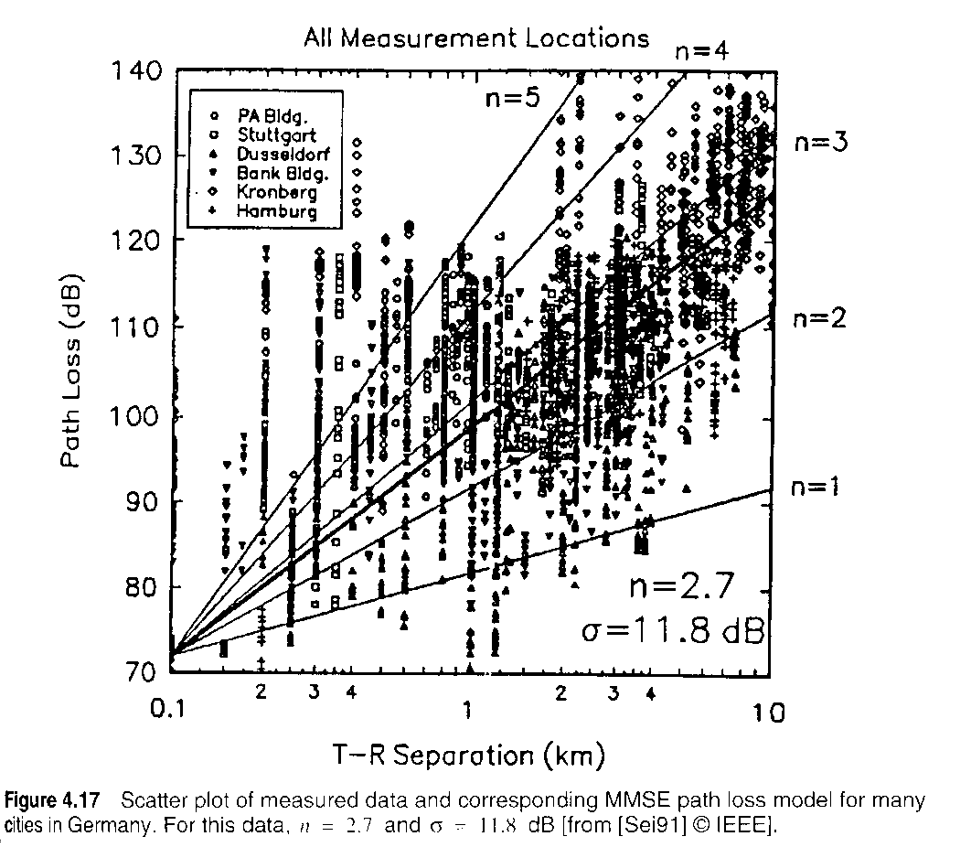
-Στο πλαίσιο της υλοποίησης θεωρητικών μοντέλων και αντίστοιχων εμπειρικών, οι Μηχανικοί πραγματοποιούν:
  -Χιλιάδες μετρήσεις σε διάφορα περιβάλλοντα (π.χ αστικές και μη αστικές περιοχές, σε εσωτερικούς χώρους, κ.λ.π).
  -Χρησιμοποιούν Στατιστικά Εργαλείο για να εξάγουν τις διακυμάνσεις της λαμβανόμενης ισχύος
Διάλεξη 2η
Δορυφορικές και Κινητές Επικοινωνίες

Slide 11
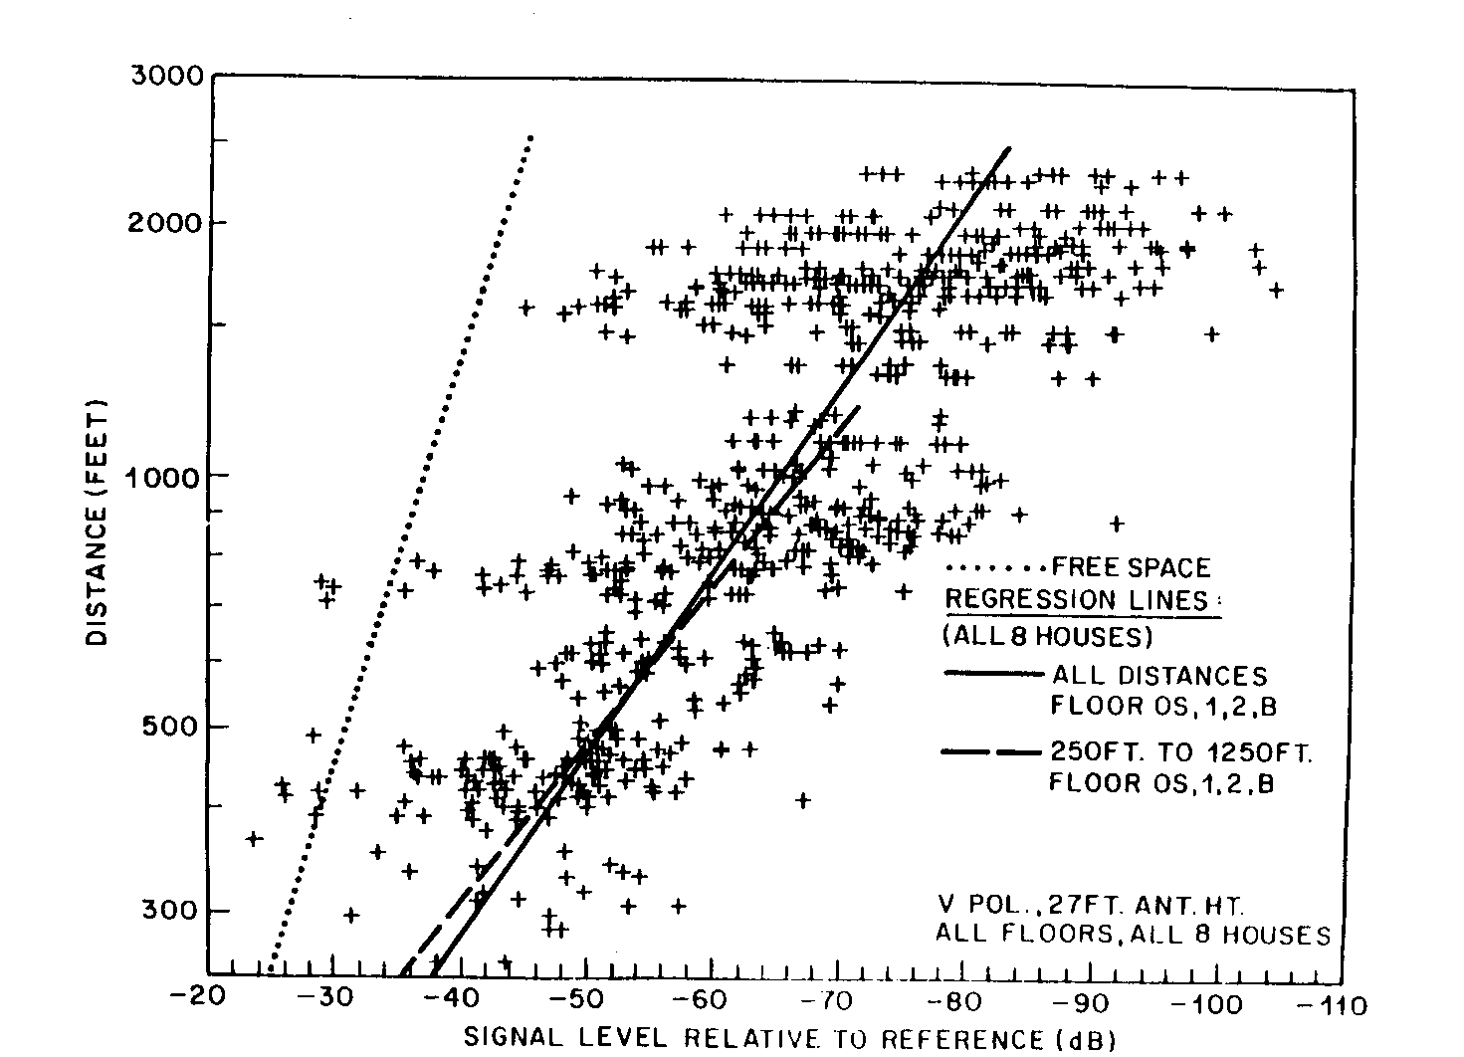
Μετρήσεις
Διάλεξη 2η
Δορυφορικές και Κινητές Επικοινωνίες

Slide 12
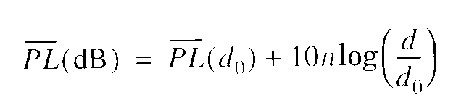
Στο πεδίο της στατιστικής, η διαδικασία της προσαρμογής (Fitting) ενός μέσου δείγματος δεδομένων παρατήρησης σε μια Ευθεία Γραμμή, καλείται “Απλή γραμμική απόκλιση εξαρτημένης στατιστικής μεταβλητής ”.
Δεδομένου ενός δείγματος μετρήσεων, η κλίση (n) της Ευθείας που προσαρμόζεται, μπορεί να υπολογισθεί με την Μέθοδο του Ελάχιστου Μέσου Τετραγωνικού Σφάλματος [Minimum Mean Square Error (MMSE) method]:
Η παραπάνω σχέση, μπορεί μαθηματικά να εκφρασθεί σαν:
y^ = a + bx
y^ είναι η Μέση Απώλεια του Ραδιο-δρόμου, μ_{Y|X,} σε μια δεδομένη απόσταση.
Διάλεξη 2η
Δίδεται
Ευρίσκεται
Δορυφορικές και Κινητές Επικοινωνίες

Slide 13
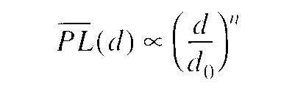
Την Κλίση της Ευθείας που υπολογίσαμε, της δίνουμε την ονομασία: ΕΚΘΕΤΗ ΑΠΩΛΕΙΩΝ ΡΑΔΙΟΔΡΟΜΟΥ (Path Loss Exponent).
Η ονομασία ΕΚΘΕΤΗΣ “Exponent” προέρχεται από την απομάκρυνση του Τελεστή «Log» και την αντίστοιχη έκφραση των ΑΠΩΛΕΙΩΝ ΡΑΔΙΟΔΡΟΜΟΥ σαν ΛΟΓΟ ΙΣΧΥΩΝ:
Στα πλαίσια των Πειραματικών Μετρήσεων, κάθε Γεωγραφικό Περιβάλλον, χαρακτηρίζεται από έναν αντίστοιχο ΕΚΘΕΤΗ ΑΠΩΛΕΙΩΝ ΡΑΔΙΟΔΡΟΜΟΥ.
Διάλεξη 2η
Δορυφορικές και Κινητές Επικοινωνίες

Slide 14
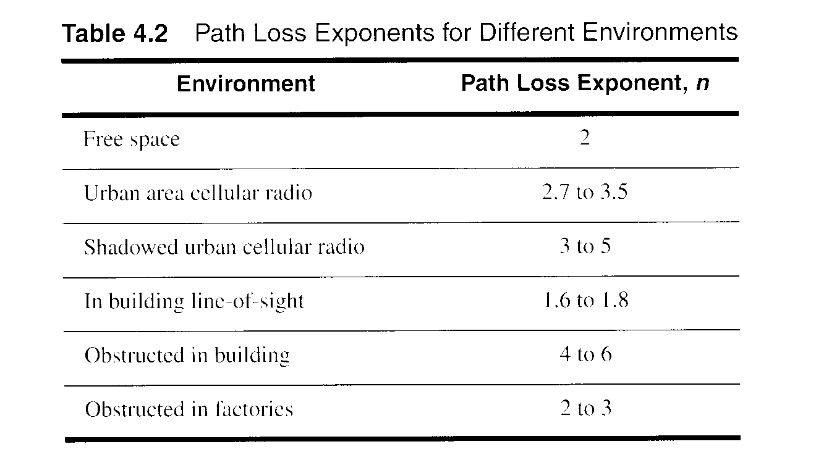
Log-distance Path Loss Model
Διάλεξη 2η
Δορυφορικές και Κινητές Επικοινωνίες

Slide 15
Hata Model
Το μοντέλο του Hata είναι ένα παράδειγμα πραγματικού εμπειρικού μοντέλου, το οποίο χρησιμοποιείται σε περιβάλλον Macro-cells και σε εκτίμηση Σήματος σε Εξωτερικούς Χώρους.
Το Μοντέλο των Walfish-Ikegami χρησιμοποιείται για Μικρά Κύτταρα.
Το Μοντέλο αυτό, αναπτύχθηκε από τον Hata, στην Ιαπωνία, αφού προηγουμένως, πραγματοποιήθηκαν πολλές μετρήσεις σε αστικές και μη αστικές περιοχές.
Σήμερα το Μοντέλο του Hata (μαζί με το Μοντέλο του Okumura) αποτελούν την βάση σε πολλά Λογισμικά Εργαλεία που χρησιμοποιούνται για την θεωρητική εκτίμηση της στάθμης του σήματος.
Εφαρμόζεται στην περιοχή των συχνοτήτων από 150 έως 1500 MHz. (Συμπεριλαμβάνεται και η ζώνη του GSM – 900)
Εφαρμόζεται για αποστάσεις > 1 Km, και επομένως για ακτίνες κυττάρων > 1 Km (τα οποία θεωρούνται σχετικά μεγάλα).
Διάλεξη 2η
Δορυφορικές και Κινητές Επικοινωνίες

Slide 16
Hata Model
Το Μοντέλο δίδει την τιμή του Εκθέτη Απωλειών Ραδιοδρόμου:
  σε αστικά και μη αστικά περιβάλλοντα
  Σαν συνάρτηση του Υψους της Κεραίας του BTS.
Επιπλέον, το Μοντέλο Απωλειών ραδιοδρόμου, δίδεται σαν συνάρτηση των:
  Συχνότητα Φέρουσας σε MHz
  Υψος Κεραίας BTS, 30-200 m
  Υψος Κεραίας Φορητής Συσκευής, 1-10 m
  Απόσταση d σε Km, d > 1Km
L₅₀(urban) = 69.55 + 26.16logf_{c} – 13.82logh_{BTS} – a(h_{m}) + (44.9 – 6.55logh_{BTS}) logd
Διάλεξη 2η
= 10n
Δορυφορικές και Κινητές Επικοινωνίες

Slide 17
Για ύψος κεραίας κινητού 1.5 m, λαμβάνουμε:
Environment | Rural | Urban (medium city)
BTS Antenna Height | 100 | 50
Path Loss at 925 MHz | 90.9 + 31.8 Log(d) | 123.6 + 33.8 Log(d)
Path Loss at 1795 MHz | 97.0 + 31.8 Log(d) | 133.1 + 33.8 Log(d)
Διάλεξη 2η
Δορυφορικές και Κινητές Επικοινωνίες

Slide 18
Okumura Model
L₅₀(d)_{(dB)} = L_{F}(d)+ A_{mu}(f,d) – G(h_{te}) – G(h_{re}) – G_{AREA}
  L₅₀: 50 τοις εκατό (δηλ, αρ. μέσος) των απωλειών
  L_{F}(d): απώλειες από διάδοση ελεύθερου χώρου.
  A_{mu}(f,d): μέση εξασθένηση σχετική ως προς τον ελεύθερο χώρο
    Προκύπτει από τα εμπειρικά γραφήματα του Okumura στο βιβλίο (Rappaport), σελ. 151.
  G(h_{te}): κέρδος της κεραίας βάσης λόγω ύψους
  G(h_{re}): κέρδος της κεραίας κινητού λόγω ύψους
  G_{AREA}: κέρδος από το είδος του γεωγραφικού ανάγλυφου
    G(h_{te}) = 20log(h_{te}/200) 1000m > h_{te} > 30m
    G(h_{re}) = 10log(h_{re}/3) h_{re} <= 3m
    G(h_{re}) = 20log(h_{re}/3) 10m > h_{re} > 3m
        h_{te}: ύψος κεραίας πομπού
        h_{re}: ύψος κεραίας δέκτη
Διάλεξη 2η
Δορυφορικές και Κινητές Επικοινωνίες

Slide 19
Macrocells έναντι Microcells
Item | Macrocell | Microcell
Cell Radius | 1 to 20km | 0.1 to 1km
Tx Power | 1 to 10W | 0.1 to 1W
Fading | Rayleigh | Nakgami-Rice
RMS Delay Spread | 0.1 to 10ms | 10 to 100ns
Max. Bit Rate | 0.3 Mbps | 1 Mbps
Διάλεξη 2η
Δορυφορικές και Κινητές Επικοινωνίες

Slide 20
Παράμετροι απωλειών σε κλειστό χώρο
Είδος Υλικού | Απώλειες (dB) | Συχνότητα (MHz)
Εξολοκλήρου μέταλλο | 26 | 815
Επικάλυψη αλουμινίου | 20.4 | 815
Τοίχος από μπετόν | 3.9 | 1300
Απώλειες από έναν όροφο | 20-30 | 1300
Στροφή σε διάδρομο | 10-15 | 1300
Όροφος από μπετόν | 10 | 1300
Κόντρα πλακέ (3/4in) | 1 | 9600
Υγρό Wet Κόντρα πλακέ (3/4in) | 19 | 9600
Αλουμίνιο (1/8in) | 47 | 9600
Διάλεξη 2η
Δορυφορικές και Κινητές Επικοινωνίες

Slide 21
Egli Model
A είναι η εξασθένηση σε dB (μεταξύ διπόλων)
D η απόσταση σε μίλια
F είναι η συχνότητα σε MHz
H_{T} είναι το ύψος της κεραίας πομπού σε πόδια
H_{R} είναι το ύψος της κεραίας δέκτη σε πόδια
Διάλεξη 2η
Δορυφορικές και Κινητές Επικοινωνίες

Slide 22
Lee Model
h₁: Υψος Κεραίας BTS
h₂: Υψος Κεραίας Κινητής Μονάδος
F: Συχνότητα
G_{T}: Απολαβή Κεραίας BTS
G_{m}: Απολαβή Κεραίας Κινητής Μονάδος
Διάλεξη 2η
Δορυφορικές και Κινητές Επικοινωνίες

Slide 23
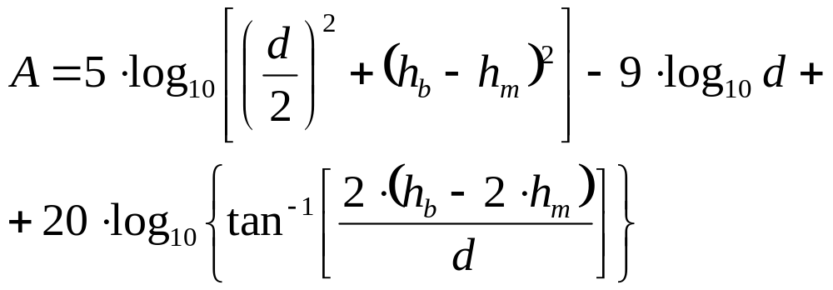
Bertoni - Walfish Model
Διάλεξη 2η
h_{m}: Υψος Κεραίας Κινητής Μονάδος
h_{b}: Μέσο Υψος Κτιρίων
F: Συχνότητα
d: Απόσταση μεταξύ των Οικοδομικών Τετραγώνων
Δορυφορικές και Κινητές Επικοινωνίες

Slide 24
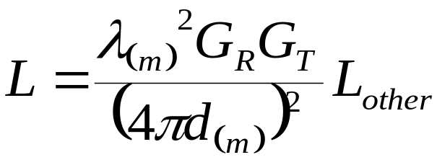
Link Budget
G_{T}: Κέρδος κεραίας πομπού
G_{R}: Κέρδος κεραίας δέκτη
λ: Μήκος Κύματος
d: Απόσταση
H εξίσωση αυτή υπολογίζει τις απώλειες κατά τη διάδοση σύμφωνα με το νόμο του Friis και είναι η λογαριθμική έκφραση της παρακάτω σχέσης:
Διάλεξη 2η
H εξίσωση Link Budget προσφέρει το πλεονέκτημα ότι μπορούμε να προσθέτουμε ξεχωριστά απώλειες σε λογαριθμική μορφή από κάθε διαφορετική πηγή απωλειών (πχ απώλειες από θάλασσα, δέντρα, μεταβλητές συνθήκες κ.α.)
Δορυφορικές και Κινητές Επικοινωνίες

Slide 25
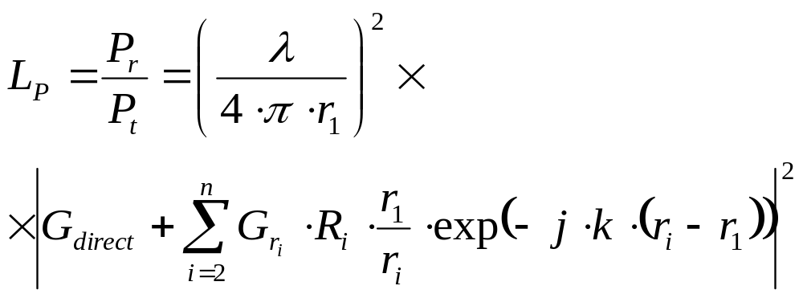
Τεχνικές Ray Tracing
L_{P}: Απώλεια Διάδοσης (dB)
P_{r}: Λαμβανόμενη Ισχύς
P_{t}: Εκπεμπόμενη Ισχύς
λ: Μήκος Κύματος
r₁: Μήκος Διαδρομής Απευθείας Ζεύξης
r_{i}: Μήκος Διαδρομής της i ακτίνας
R_{i}: Συντελεστής Ανάκλασης Fresnel
G_{direct}: Το γινόμενο της κατευθυντικότητας των Κεραιών Πομπού Δέκτη
για την απευθείας ζεύξη
G_{ri}: Το γινόμενο της κατευθυντικότητας των κεραιών Πομπού και Δέκτη
για την i ακτίνα
Διάλεξη 2η
Δορυφορικές και Κινητές Επικοινωνίες

Slide 26
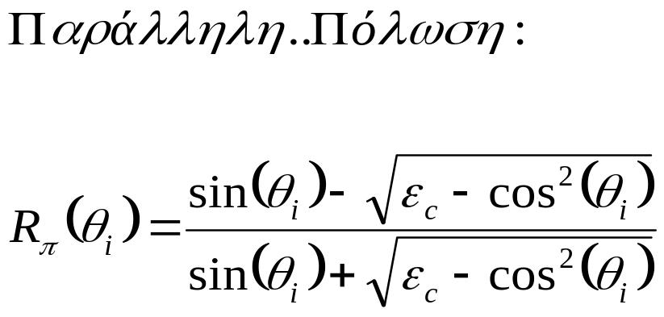

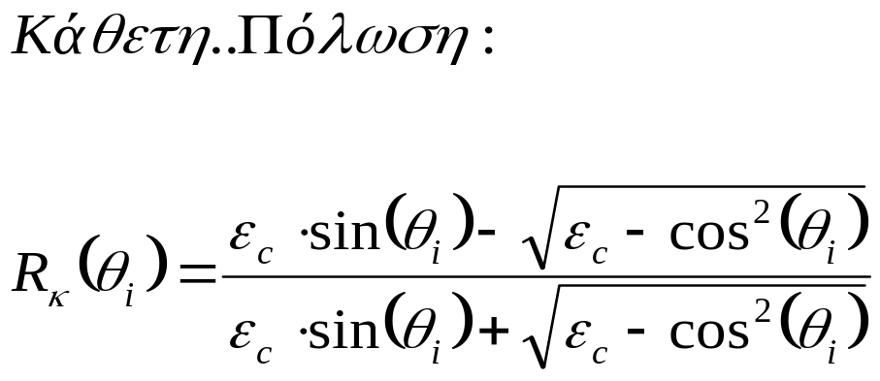
Ο Συντελεστής Ανάκλασης, δίδεται από τον τύπο:
Οπου:
ε_{c} Σχετική Διηλεκτρική Σταθερά
θ_{i} Γωνία Πρόσπτωσης της i ακτίνας
Διάλεξη 2η
Οπου:
ε_{r} Επιτρεπτότητα των Υλικών
σ Αγωγιμότητα των Υλικών
Δορυφορικές και Κινητές Επικοινωνίες

Slide 27
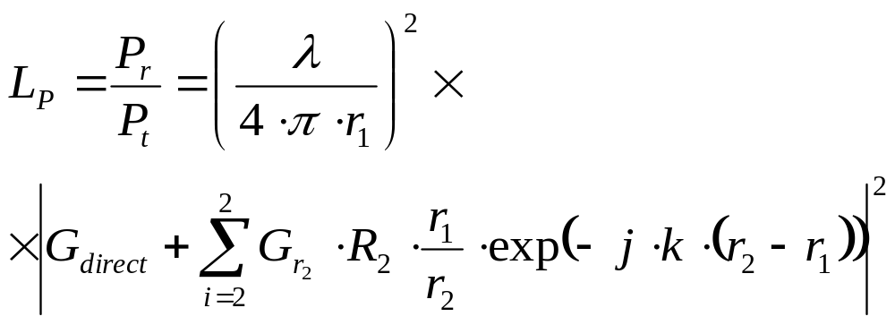
Μοντέλο δύο ακτινών
Διάλεξη 2η
1
2
Δορυφορικές και Κινητές Επικοινωνίες

Slide 28
Μοντέλο οκτώ ακτινών
Η Ηλεκτρομαγνητική Ενέργεια που φθάνει στην κεραία του
κινητού, φθάνει μέσω των παρακάτω διαδρομών των
αντίστοιχων επιβατικών ακτίνων:
Απευθείας Διαδρομή
Απλή Ανάκλαση από το Έδαφος
Διπλή Ανάκλαση σε Τοίχο (δις)
Απλή Ανάκλαση σε Τοίχο (δις)
Συνδυασμένη Ανάκλαση σε Τοίχο και Έδαφος (δις)
Διάλεξη 2η
Δορυφορικές και Κινητές Επικοινωνίες

Slide 29
Παραδείγματα Ray Tracing Μοντέλων
Απευθείας Διαδρομή
1
Διάλεξη 2η
Απλή Ανάκλαση από το Εδαφος
2
Δορυφορικές και Κινητές Επικοινωνίες

Slide 30
Απλή Ανάκλαση σε Τοίχο
Τx
Rx
Διπλή Ανάκλαση σε Τοίχο
Διάλεξη 2η
Τx
Rx
Δορυφορικές και Κινητές Επικοινωνίες

Slide 31
Συνδιασμένη Ανάκλαση σε Τοίχο και Εδαφος
Τx
Rx
Διάλεξη 2η
Δορυφορικές και Κινητές Επικοινωνίες

Slide 32
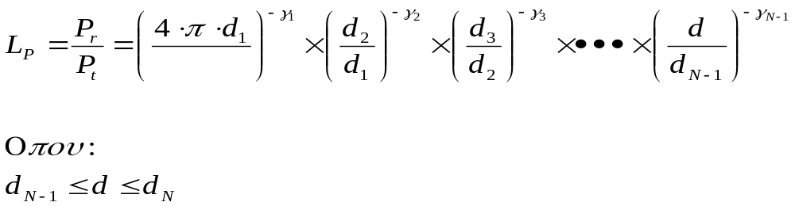
Μοντέλο WLT (ΕΑΤ)
Multi – Environment Applications
γ_{i}: οι Εκθέτες απωλειών για κάθε τύπο περιβάλλοντος
i: 1 …..N-1
N: To πλήθος των εμφανιζόμενων τύπων περιβάλλοντος
λ: Μήκος Κύματος
d: Απόσταση BTS – Κινητής Μονάδος
d₁…d_{N-1}: Οι αποστάσεις από τον BTS των σημείων που έχουμε αλλαγή
του τύπου της περιοχής
Διάλεξη 2η
Δορυφορικές και Κινητές Επικοινωνίες

Slide 33
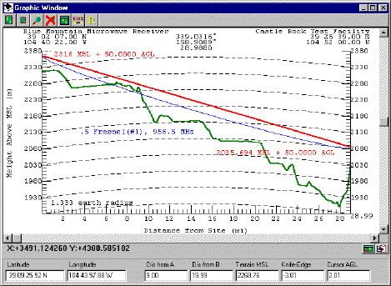
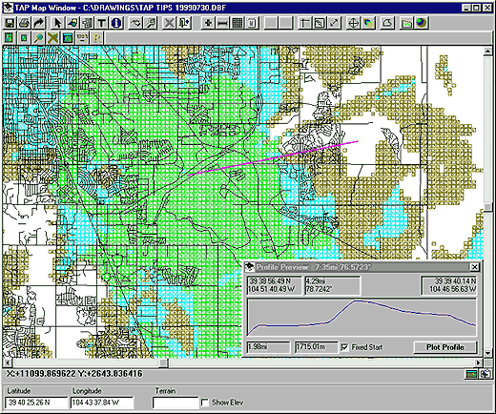
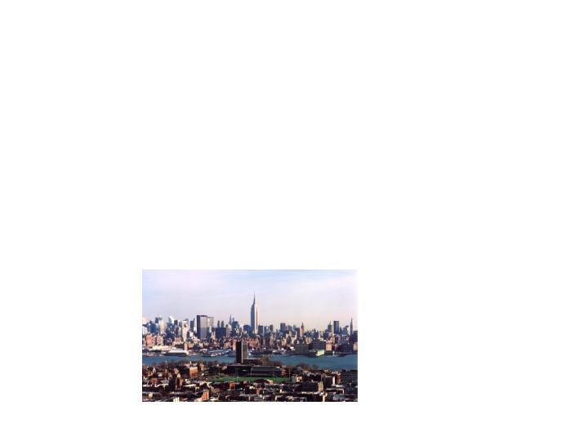
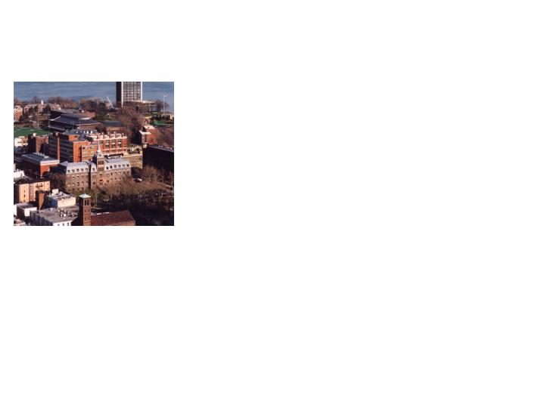
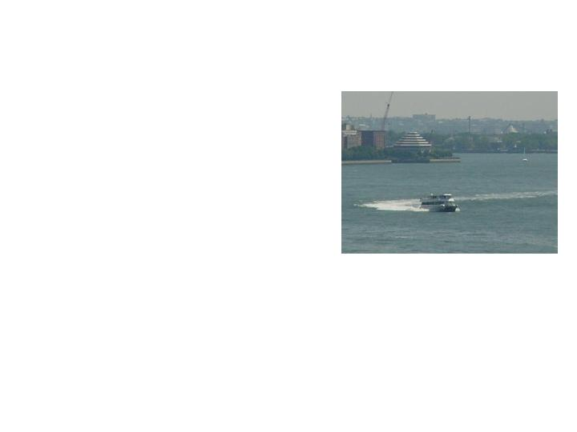
Διάλεξη 2η
URBAN
SUBURBAN
OPEN AREAS
Δορυφορικές και Κινητές Επικοινωνίες

Slide 34
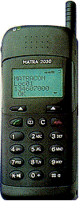
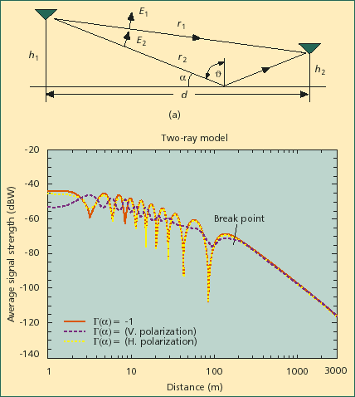
GSM
Circuit-Switched
Radios
Διάλεξη 2η
GSM 200 kHz Base Station
Δορυφορικές και Κινητές Επικοινωνίες

Slide 35
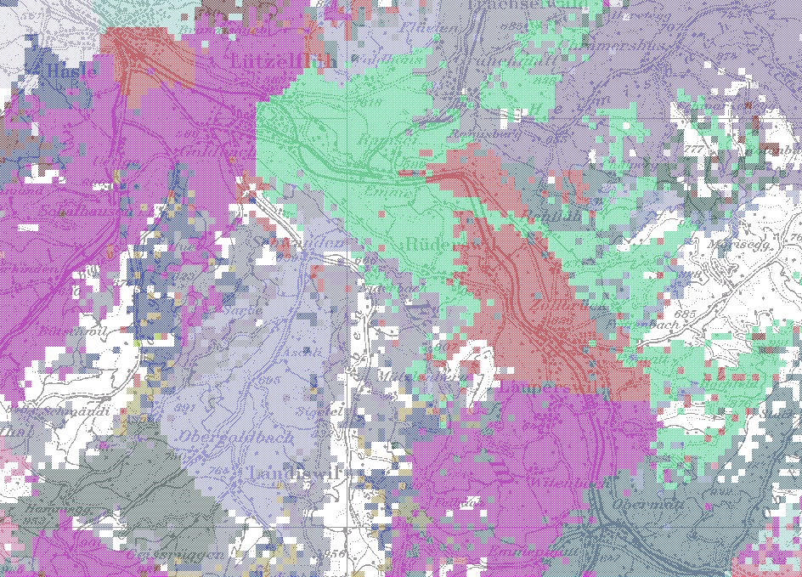
Cell Planning
Διάλεξη 2η
Δορυφορικές και Κινητές Επικοινωνίες

Slide 36
Συμπεράσματα
ΠΑΝΕΠΙΣΤΗΜΙΟ ΠΑΤΡΩΝ – ΗΜΤΥ – ΕΡΓΑΣΤΗΡΙΟ ΑΣΥΡΜΑΤΗΣ ΕΠΙΚΟΙΝΩΝΙΑΣ – WIRELESS TELECOMMUNICATIONS LABORATORY
Τα μοντέλα διάδοσης είναι απαραίτητα για τον υπολογισμό των απωλειών διάδοσης.
Οι βασικοί παράμετροι διάδοσης είναι η απόσταση, η συχνότητα και οι κεραίες εκπομπής και λήψης. Επίσης, σε πραγματικές συνθήκες, μεγάλη σημασία έχει το γεωγραφικό ανάγλυφο της περιοχής διάδοσης και τα διάφορα εμπόδια.
Στην εξίσωση Link Budget, οι απώλειες 122dB εκφράζουν το γεγονός ότι σε μια ισοτροπική κεραία η ισχύς διασκορπίζεται σε όλο το χώρο. Κατόπιν τα κέρδη των κεραιών διορθώνουν αυτό το μεγάλο ποσό απωλειών.
Διάλεξη 2η
Δορυφορικές και Κινητές Επικοινωνίες
Notes:
Διάλεξη 7η
Διάδοση Κυμάτων και Σχεδίαση Κεραιών

Slide 37
Τέλος 2ης Διάλεξης
ΠΑΝΕΠΙΣΤΗΜΙΟ ΠΑΤΡΩΝ – ΗΜΤΥ – ΕΡΓΑΣΤΗΡΙΟ ΑΣΥΡΜΑΤΗΣ ΕΠΙΚΟΙΝΩΝΙΑΣ – WIRELESS TELECOMMUNICATIONS LABORATORY
WIRELESS TELECOMMUNICATIONS LABORATORY
Διάλεξη 2η
Δορυφορικές και Κινητές Επικοινωνίες
Notes:
Διάλεξη 7η
Διάδοση Κυμάτων και Σχεδίαση Κεραιών

